Slide 1
Robot User Manual
ICRA 2019

Slide 2
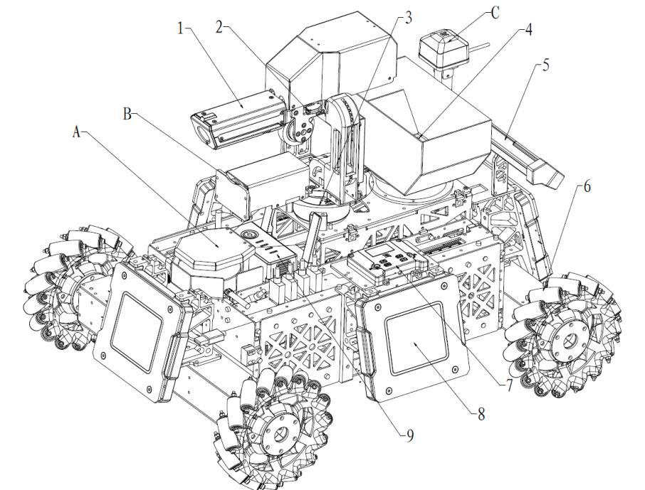
Overview
2 축 짐벌
발사 mechanism
UWB용 태그
발사체 속도 측정 referee 시스템
발사체 공급 시스템
Referee 시스템 – Light Indicator
카메라
LiDAR
Propulsion module(바퀴)
Referee 시스템 – main control module
배터리
Referee 시스템 – Amor

Slide 3
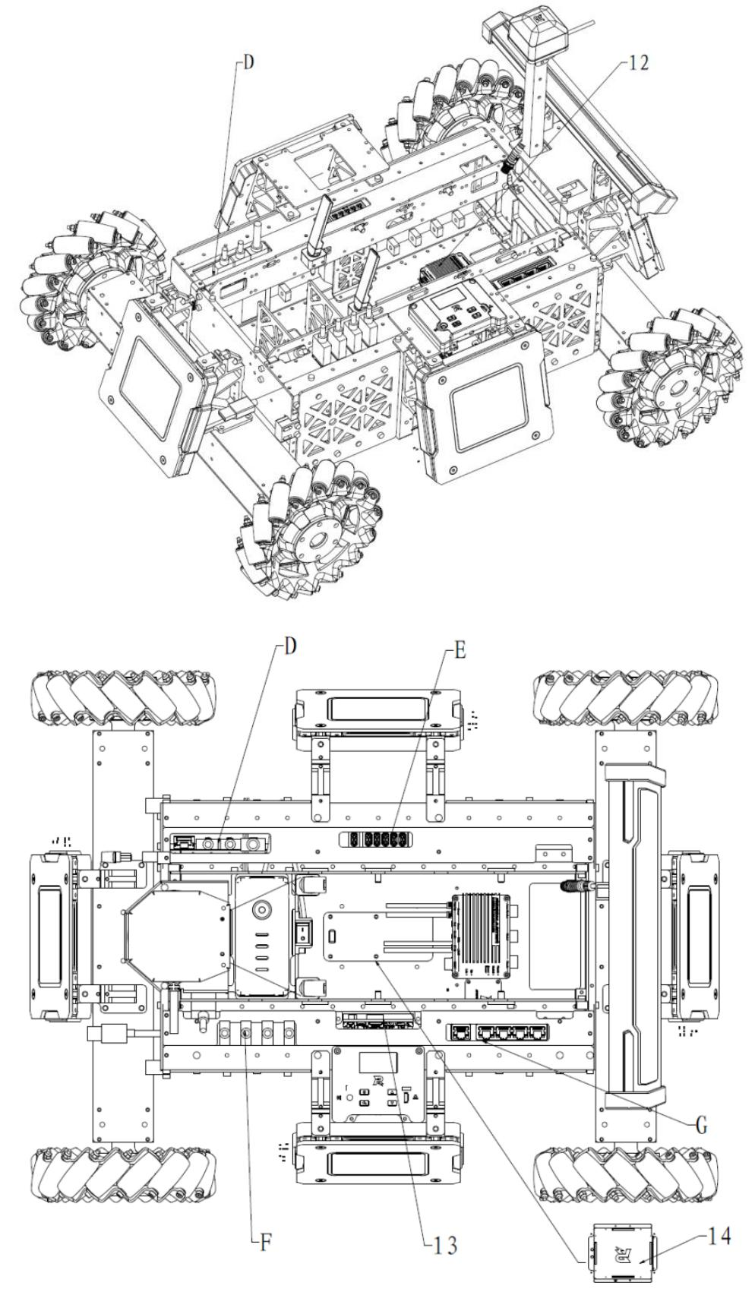
Overview
Maniford2
Referee 시스템 – Power Module

Slide 4
Overview
Maniford2
USB HUB
Maniford2
Gigabit Switch
Referee 시스템 - RFID
Maniford2
Power HUB
Development Board Type-A

Slide 5
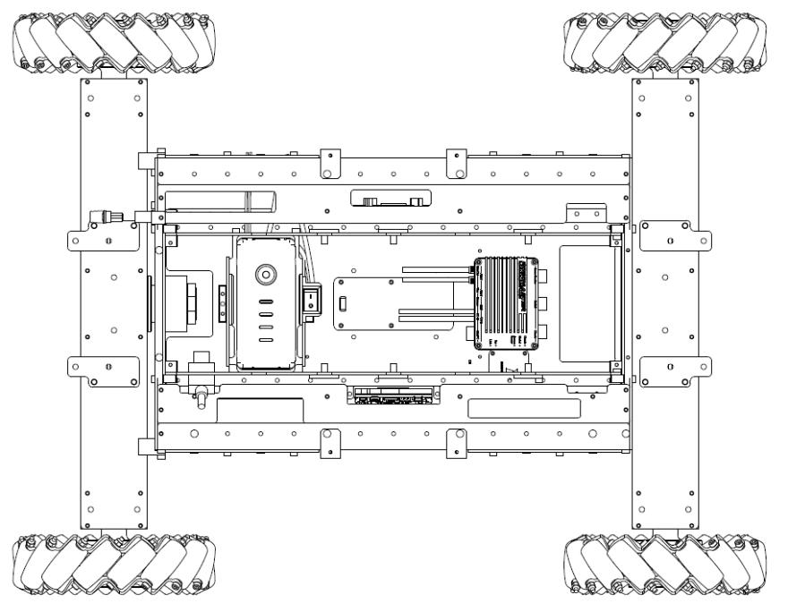
Chassis
Chassis는 전방향성 mecanum wheel을 사용한다.
앞, 뒤, 비스듬히, 회전 그리고 이들을 조합한 모션을 가능하게 한다.
각각 바퀴에는 RoboMaster 3508 Gear Motor를 사용하며, C620 ESC로 .
-Information Kit 속의 Motor와 ESC Manual을 참고.

Slide 6
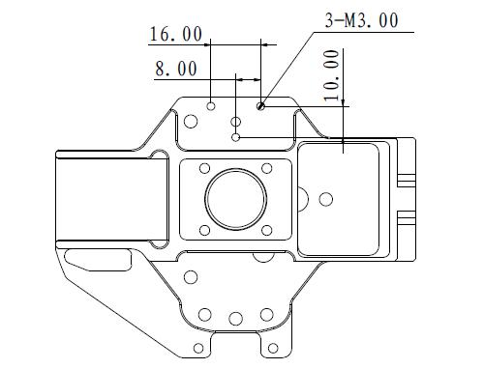
Sensor Installation
Mounting hole은 Gimbal의 yaw axis에 장착.
그림의 치수를 참조하여 mounting bracket을 디자인할 수 있다.

Slide 7
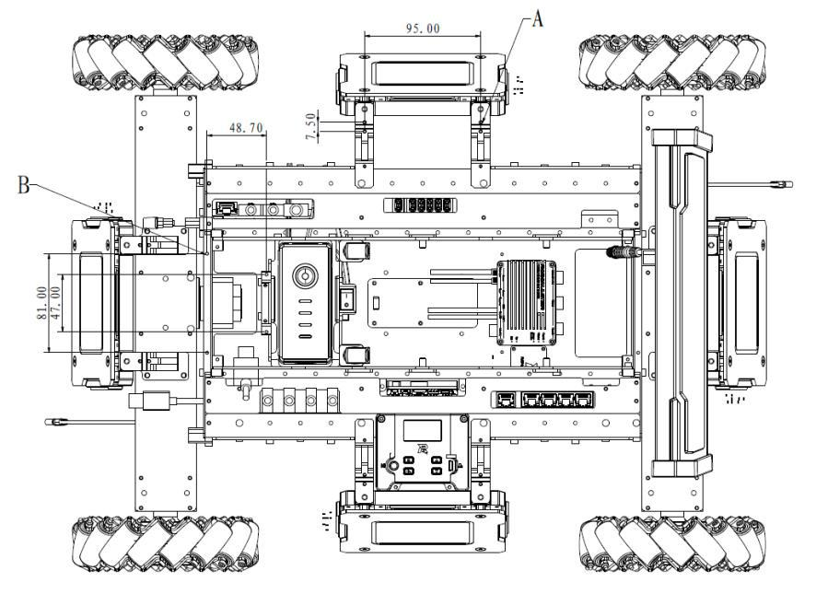
Sensor Installation
Side 센서 결합용 구멍
front 센서 결합용 구멍
그림의 치수를 참조하여 mounting bracket을 디자인할 수 있다.

Slide 8
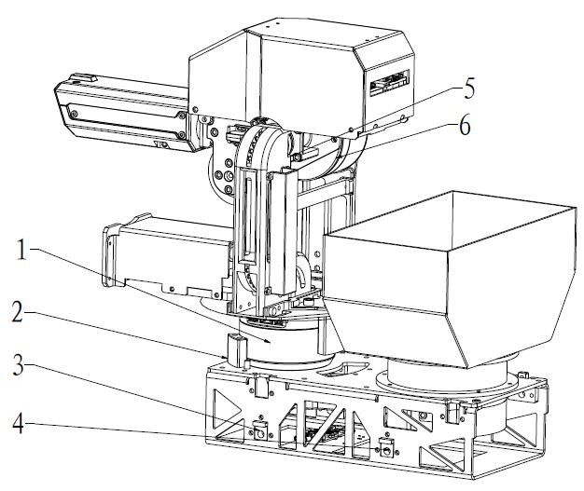
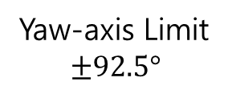

Two-Axis Gimbal
Pitch-axis Limit
$$±23°$$
Pitch-axis Motor
Yaw-axis Motor
DC power supply로 구동
RoboMaster GM6020 Brushless
Gear Motor
ESC는 모터의 뒤쪽에 연결
Yaw-axis Limit
$$±92.5°$$
Chassis-Gimbal 연결부
Chassis-Gimbal 연결부
Gimbal과 chassis 사이에는 3개의 연결케이블이 있다.
1. XT-30 Power cable : Referee System-Power Management Module의 XT30 인터페이스에 연결
2. 4-pin CAN2 cable : chassis의 Development Board type-A의 CAN2 인터페이스에 연결
3. Aerial line : Referee System-Power Management Module의 Aerial line 인터페이스에 연결
-Information Kit 속의 Motor Manual을 참고.

Slide 9
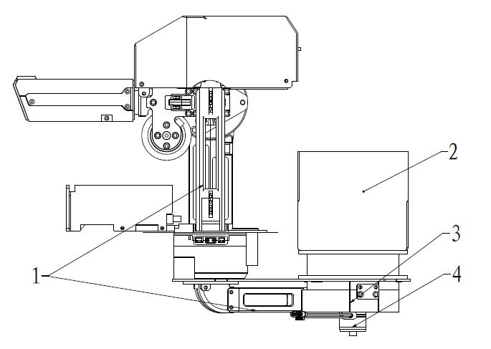
Projectile Supplying System
Projectile 저장소
: 총 200개의 발사체 저장 가능
Loading Mechanism
Projectile Pipeline
: 초기 장전 후, 발사체가
Pipeline을 채울 때까지
기다려야 함
Loading Motor
: RoboMaster M2006 P36
Brushless DC Motor
& speed Controller
-Information Kit 속의 ESC Manual을 참고.

Slide 10
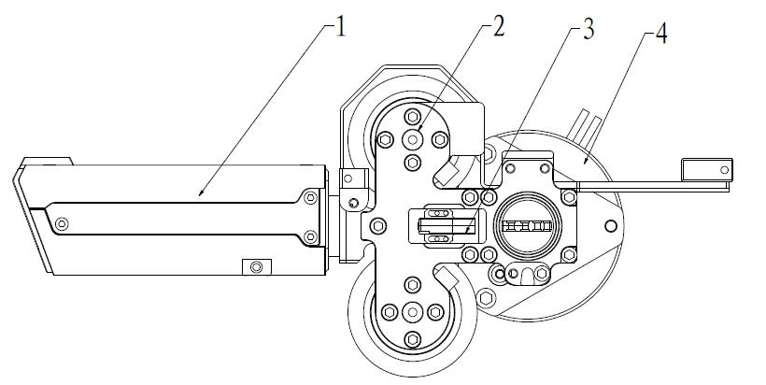
Launching Mechanism
DJI Snail 2305 Racing Motor
& Snail 430-R Racing ESC 사용
Snail Motor
& Friction Wheel
Loading Preset switch
발사체 속도 측정 referee 시스템
Pitch-axis Motor
두 개의 모터를 사용해 발사체에
운동 에너지를 공급
-Information Kit 속의 Motor 와 ESC Manual을 참고.

Slide 11
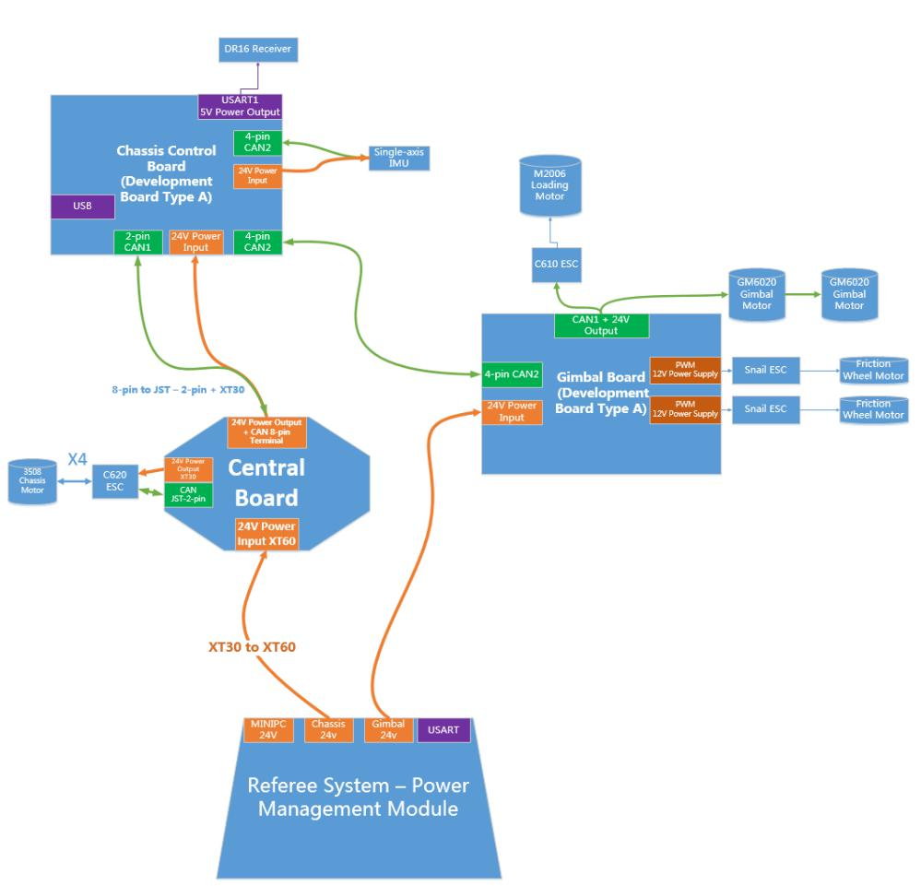
Hardware
Circuit
System

Slide 12
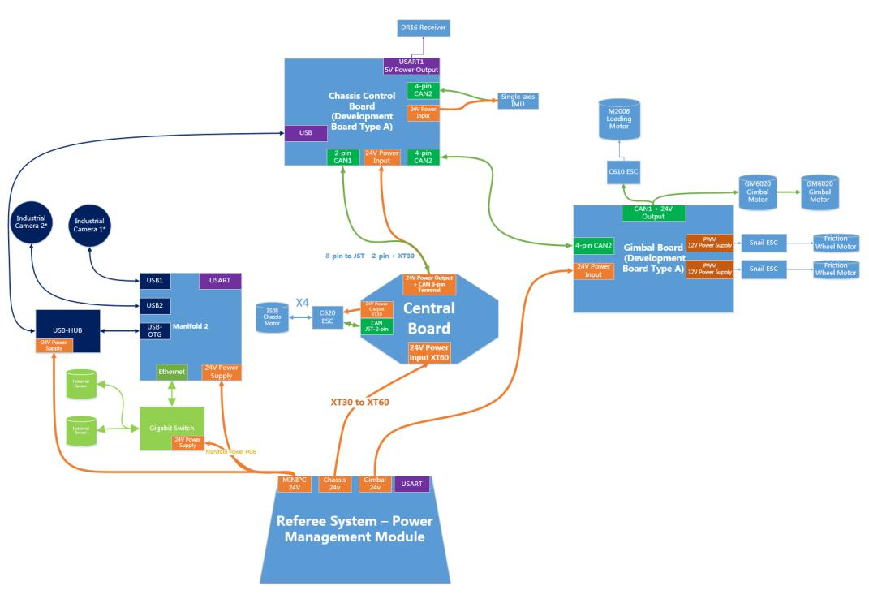
Wiring Scheme
소프트웨어 시스템에 관련된 자료는
https://github.com/RoboMaster/RoboRTS-Firmware
https://github.com/RoboMaster/RoboRTS
참조

Slide 13
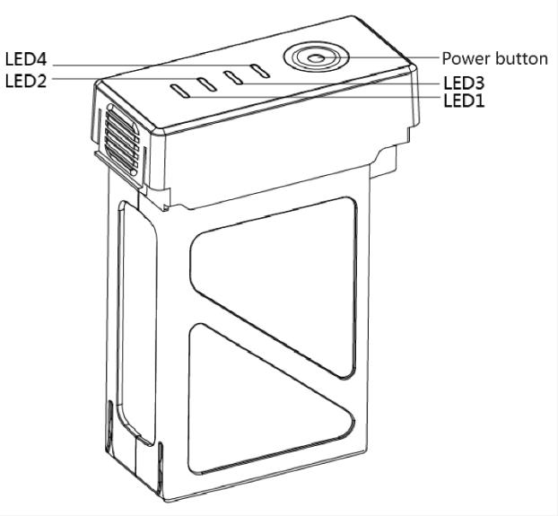
Intelligent Flight Battery
Battery (TB48D, TB47D) 는 DJI MATRICE 100으로 사용
용량 : 5700mAh (TB48D) or 4500mAh (TB47D)
22.2V의 출력과 smart charge-discharge 기능 보유
정식 RoboMaster approved charger에 의해서만 충전가능
전원 On
: 전원 버튼을 한 번 누르고, 다시 누른 상태로 2초 대기
(LED가 배터리 충전 상태 표시)
전원 Off
: 전원 버튼을 한 번 누르고, 다시 누른 상태로 2초 대기
배터리가 꺼졌을 경우, 전원 버튼을 한 번 눌러 현재 배터리
상태 확인 가능

Slide 14
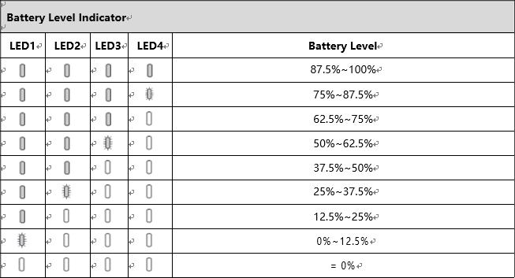
Checking the Battery Level

Slide 15
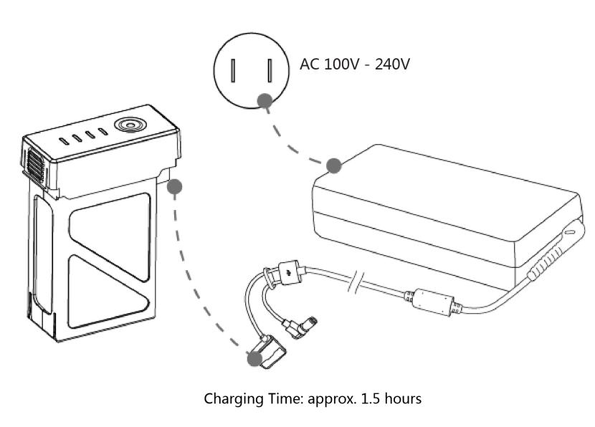
Charging
처음 사용하기 전 반드시 완충 되어야 한다.
1. 배터리 충전기를 정격 파워 서플라이 (100-240V, 50/60 Hz)에 연결한다.
2. 보호 캡을 열고, 배터리를 충전기에 연결한다. 배터리 충전량이 95% 이상이라면, 충전 전에 배터리를 켜 놓는다.
3. 충전하는 동안 LED로 배터리 상태를 확인한다.
4. LED가 모두 꺼지면 배터리가 완충된 것이다.
공식 충전기에 의해서만 충전
A14-100P1A
배터리 사용 직후 식혀야 한다.
충전하기 전에 온도가 상온까지 내려가게 한다.
충전 온도는 0~40도 이다. 온도가 적정범위 밖이면
System이 충전을 종료할 것이다.

Slide 16
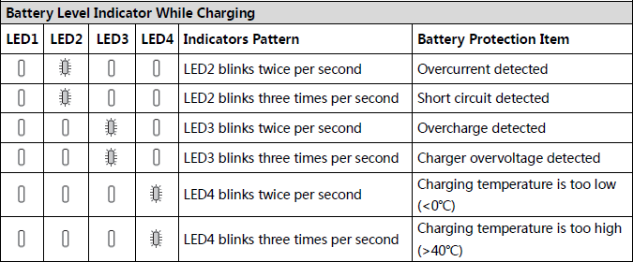
Charging Protection LED Display
위 표의 내용 중 어떤 문제라도 해결 후에는 LED를 끄기 위해 전원 버튼을 누른다.
충전기로부터 배터리를 분리하고, 다시 연결하여 충전한다.
Room temperature error의 경우, 온도가 안정 범위로 내려간다면 충전기가 자동으로 충전을 재개한다.

Slide 17
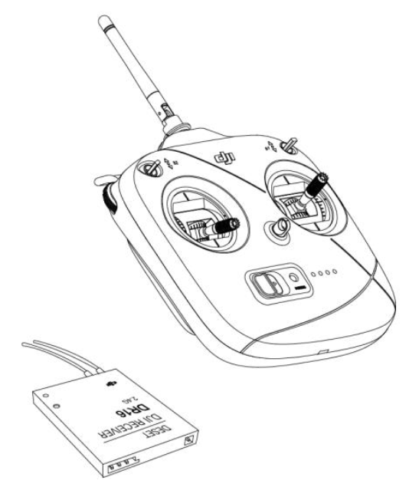
Remote Controller Kit
Kit에 리모컨과 수신기 포함
수신기는 로봇 chassis에 장착되어 있음
리모컨과 수신기는 이미 연결되어 있다.

Slide 18
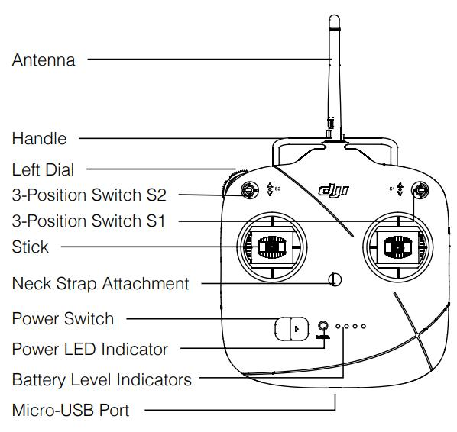
Remote Controller Kit
DJI Flight Remote Controller DT7을 사용
2.4GHz의 주파수 밴드를 사용
DR16 수신기와만 호환
연속 12시간 작동 가능한 LiPo 배터리 내장
열린 공간에서 최대 1000m까지 통신 가능
지상에서는 최대 100m 이내까지 로봇 제어 가능
전원 On
: 스위치 S1을 위쪽으로, 스틱 두개 모두 중간 위치로
Power Switch를 오른쪽으로
Power LED가 초록 색으로 바뀌며 beep 소리가 난다.
전원 Off
: Power Switch를 왼쪽으로
동봉된 micro-USB 케이블(1.5A)을 사용하여 충전
충전중에는 LED가 빨간 색으로 바뀜
초록색으로 바뀌면 충전 완료
2.5시간 충전

Slide 19
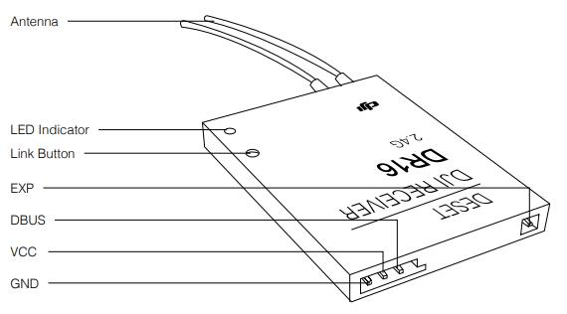
Receiver
수신기는 Development Board Type A 근처에 장착되어 있다.
다음 단계를 따라서 리모콘과 수신기를 연결한다.
Chassis 위의 Development Board Type A의 오른쪽 Link Hole을 확인한다. – 수신기의 Link버튼이 있다.
수신기의 전원을 켠 상태로 로봇의 전원을 켠다. 근처에 다른 컨트롤러가 없다면, 수신기의 Power LED는 빨간색일 것이다.
컨트롤러의 전원을 켜고, 수신기의 LED가 초록색으로 변할 때까지 수신기 쪽으로 들고 간다.
Link버튼을 2초 동안 누른다.
수신기의 LED 가 초록색으로 한 번 깜빡이면 연결된 것이다.

Slide 20
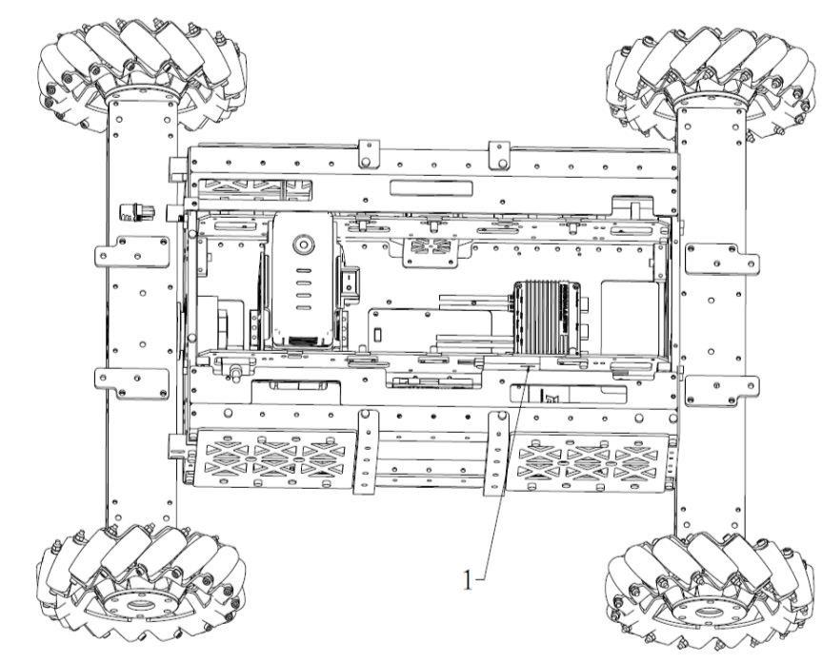
Receiver
Link Hole

Slide 21
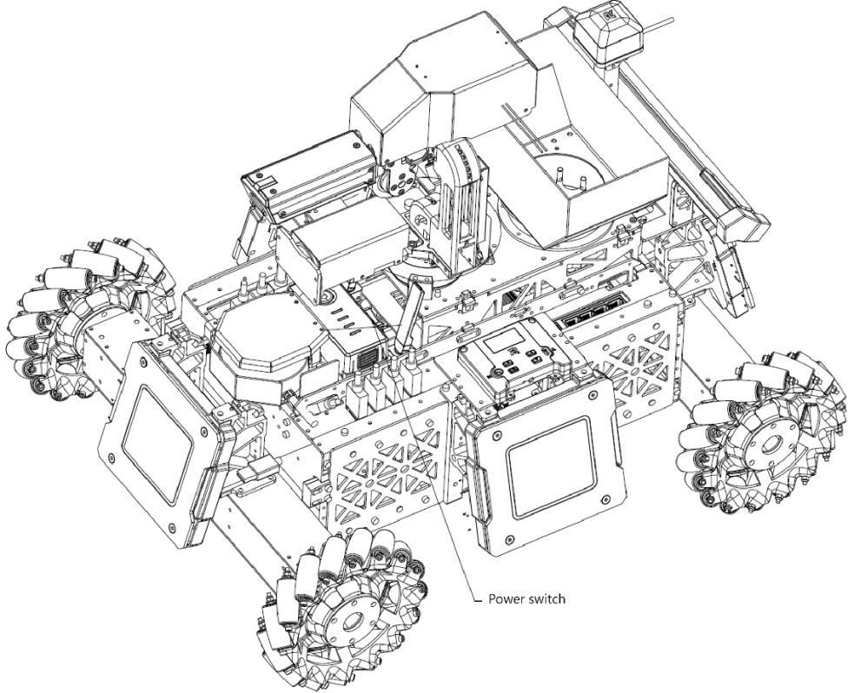
Installing and Removing the Battery
배터리 고정장치는 gimbal 앞쪽, 로봇 chassis의 중앙에 있다. 로봇을 사용할 때, 배터리를 배터리 고정장치에 수직으로 설치해라.
옆의 그림은 설치 위치를 나타낸다.

Slide 22
Powering On/Off the Robot
배터리 고정장치에 배터리를 설치한 후, 배터리의 전원을 켜고 로봇의 전원을 켠다.
전원 버튼은 배터리 고정장치와 후면 Armor 사이의 배터리 고정장치 위에 위치한다.
전원을 켜면, Referee System의 Main Controller의 Light Indicator에 HP를 0~90으로 올리며 초기화된다.
초기화가 완료되면, HP는 100으로 오르며 초기화 중에는 컨트롤러를 사용할 수 없다.

Slide 23
Operation Mode
로봇은 두가지 user operation mode를 지원한다.
Manual : 로봇을 컨트롤러로 작동시킨다.
Automatic : 온보드 PC가 data를 받고, Development Board Type A와 USB HUB를 통해 로봇을 자동 제어한다.

Slide 24
Operation Mode
로봇은 두가지 user operation mode를 지원한다.
Manual : 로봇을 컨트롤러로 작동시킨다.
-로봇을 작동시키기 위해 컨트롤러를 켠다.
-컨트롤러가 꺼지면 로봇은 잠기게 된다.
2. Automatic : 온보드 PC가 data를 받고, Development Board Type A와 USB HUB를 통해 로봇을 자동 제어한다.

Slide 25
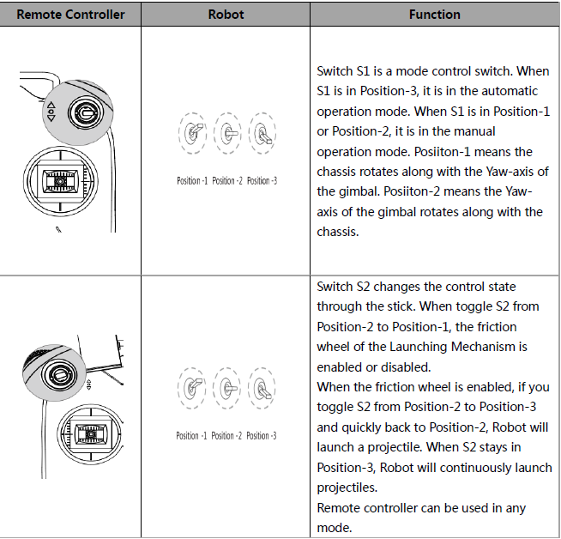
Operating Method
스위치 S1은 모드 제어 스위치이다.
Position-3 : 자동 작동 모드
Position-1 : chassis가 Yaw-axis와 함께 회전
Position-2 : Yaw-axis가 chassis와 함께 회전
스위치 S2는 제어 상태를 변경한다.
Position-2 ~ Position-1
: 발사장치의 바퀴 사용 또는 사용하지 않음
Position-2 ~ Position-3
2에서 3로 한번 갔다 오면
: 1번 발사
3에 계속 위치
: 연사

Slide 26
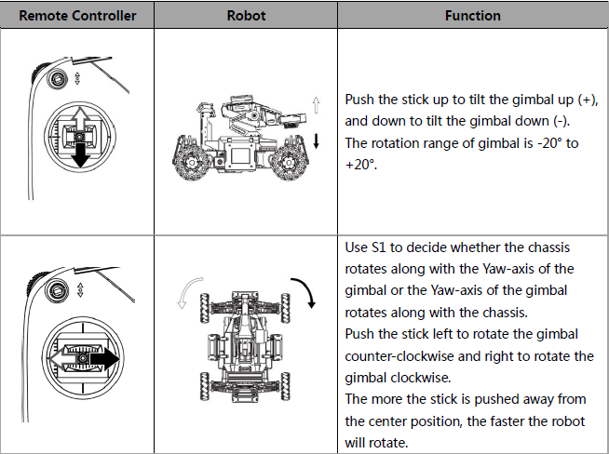
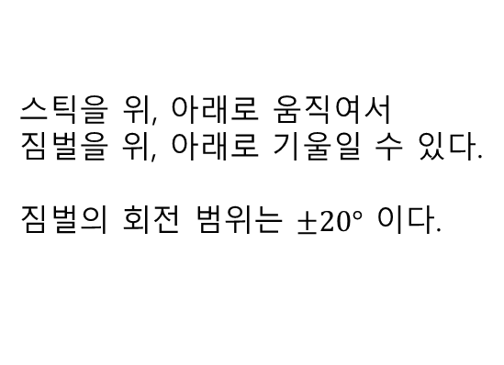
Operating Method
스틱을 위, 아래로 움직여서
짐벌을 위, 아래로 기울일 수 있다.
짐벌의 회전 범위는 $±20°$ 이다.
S1을 사용하여 회전 모드를 설정한다.
스틱을 왼쪽으로 움직이면, 반시계방향, 오른쪽으로 움직이면, 시계방향으로 회전한다.
스틱을 중심으로부터 많이 움직일수록, 회전 속도가 빨라진다.

Slide 27
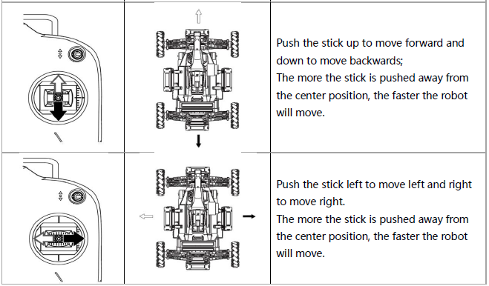
Operating Method
스틱을 앞으로 밀어 앞으로 이동하고,
뒤로 밀어 뒤로 이동한다.
스틱을 중심으로부터 많이 움직일수록,
로봇의 이동 속도가 빨라진다.
스틱을 오른쪽으로 밀어 오른쪽으로 이동하고, 왼쪽으로 밀어 왼쪽으로 이동한다.
스틱을 중심으로부터 많이 움직일수록,
로봇의 이동 속도가 빨라진다.

Slide 28
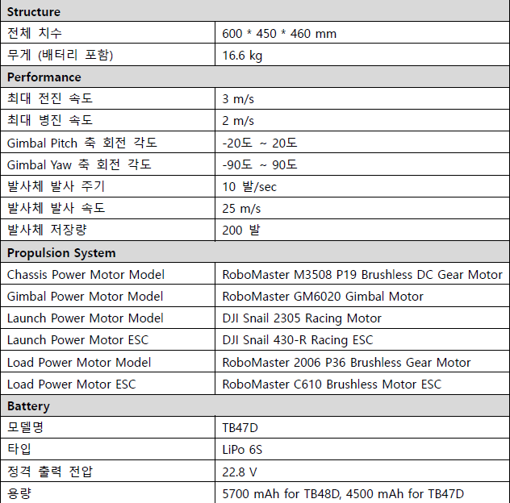
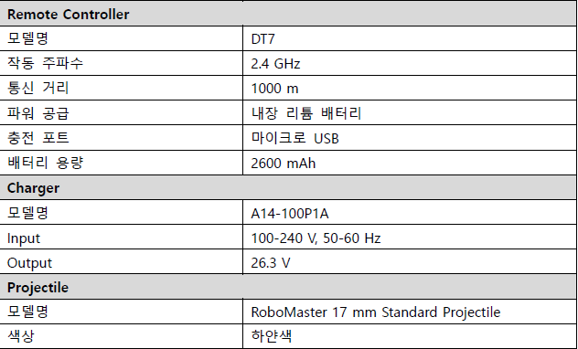
Appendix

